Slide 1
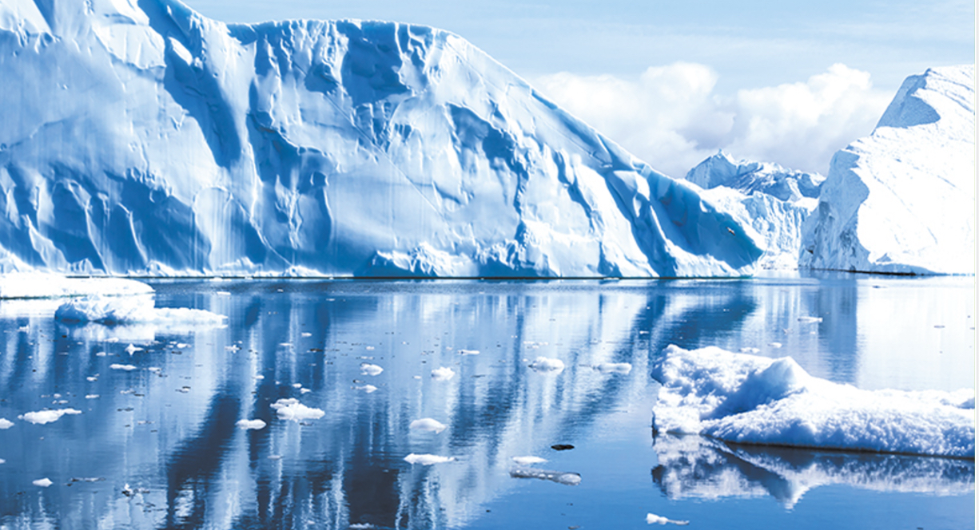

Slide 2
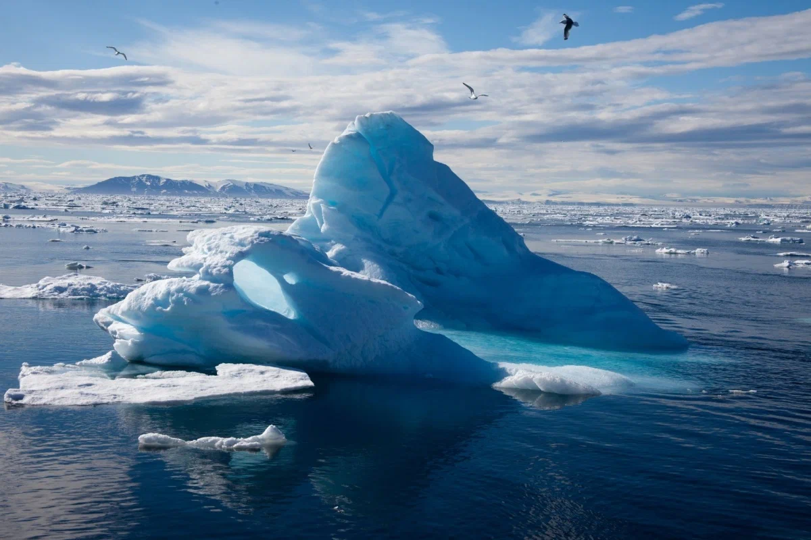
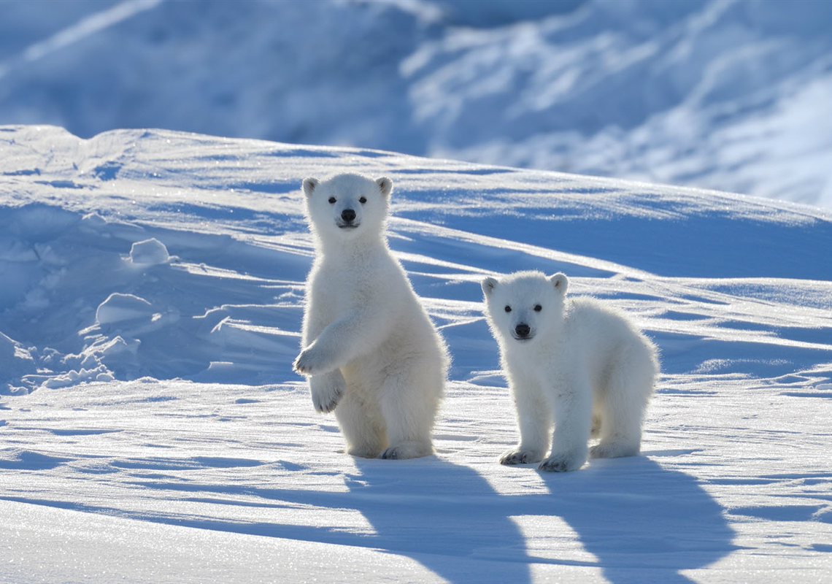
Арктика – территория развития
Подготовила: Искендерова Айгун Фикретовна

Slide 3
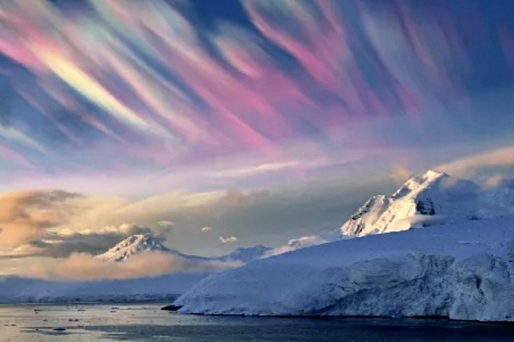
Арктика – край удивительной природы, царство снега и льда.

Slide 4
Площадь Арктики составляет около 27 млн км², а площадь Санкт-Петербурга составляет 1439 км².

Slide 5
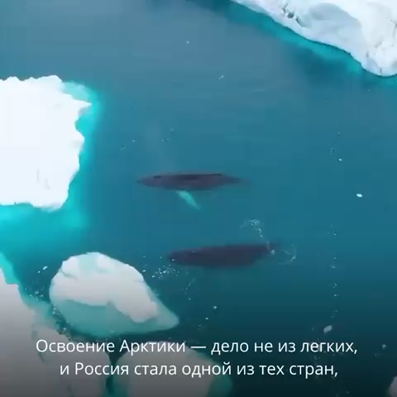

Slide 6
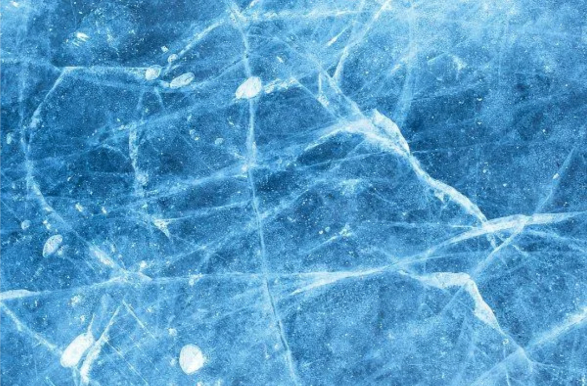
Путешествие
исследование

Slide 7
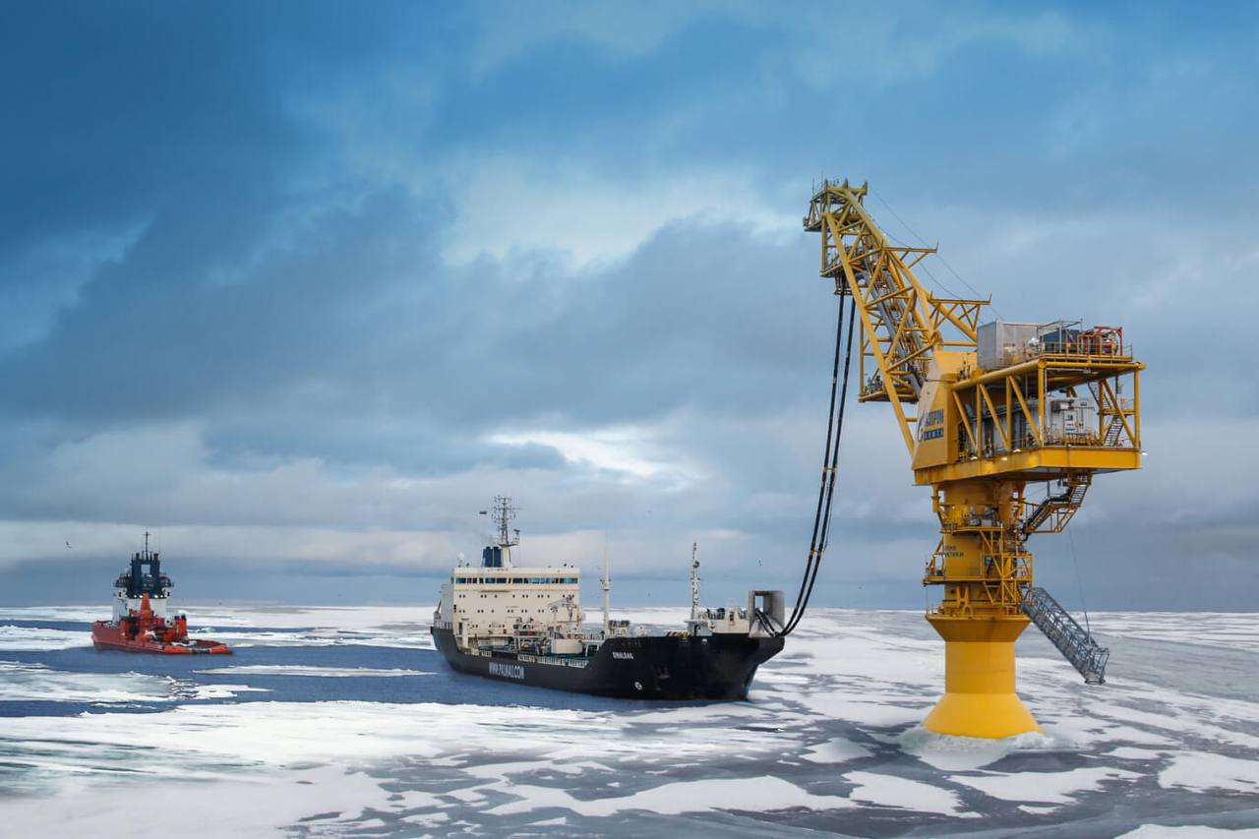
1. Какая страна с давних времен занимает лидирующие позиции в Арктике?
2.Кто высказал впервые предположение о возможности добраться из Европы в Китай через Северный Ледовитый океан?
(Россия)
(Дмитрий Герасимов)

Slide 8
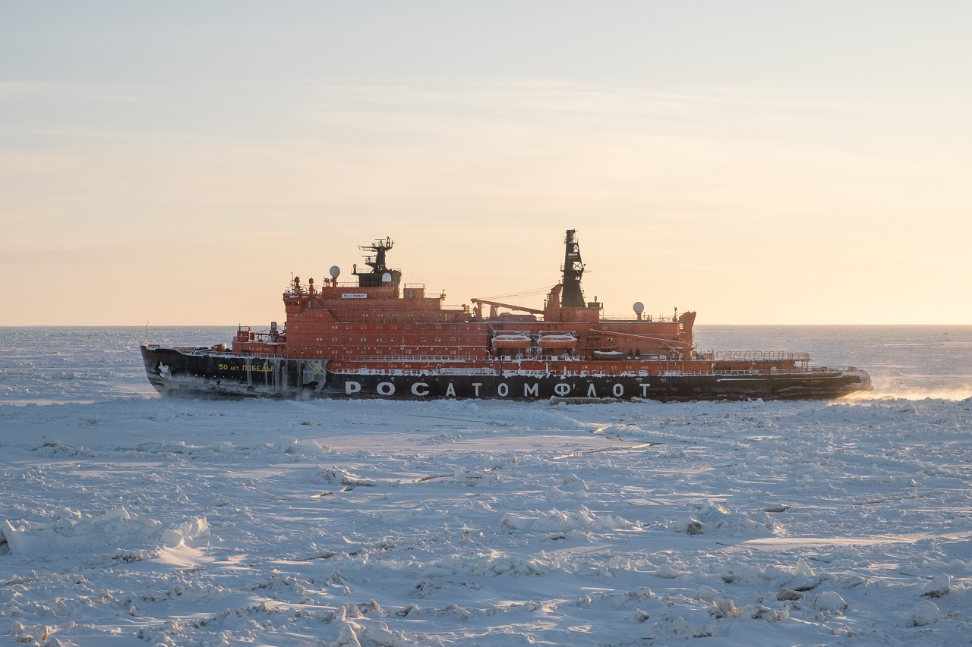
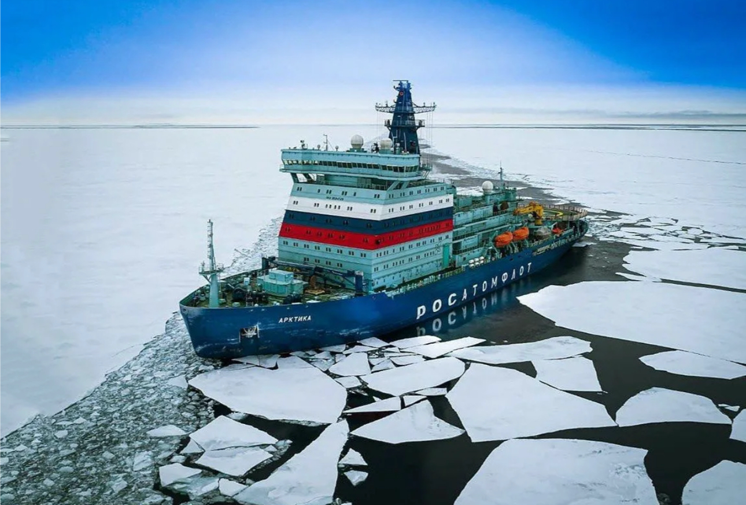
1.Как назывался первый ледокол в России?
2.В каком году ледокол «Ленин» был принят в эксплуатацию?
(«Ленин»)
(1959 г.)

Slide 9
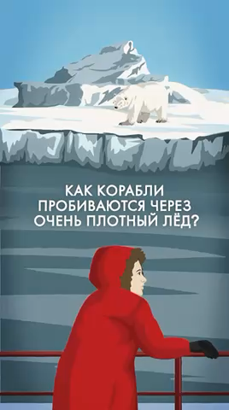

Slide 10
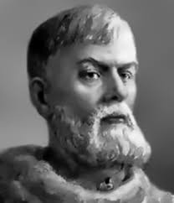
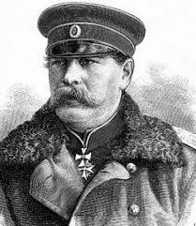
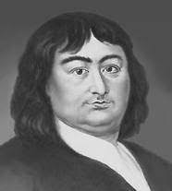
Семён Дежнёв
Семён Челюскин
Витус
Беринг

Slide 11
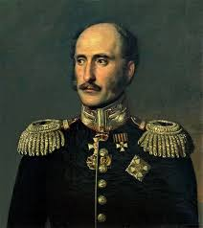
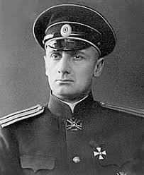
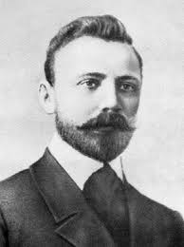
Фёдор Литке
Александр Колчак
Владимир Русанов

Slide 12
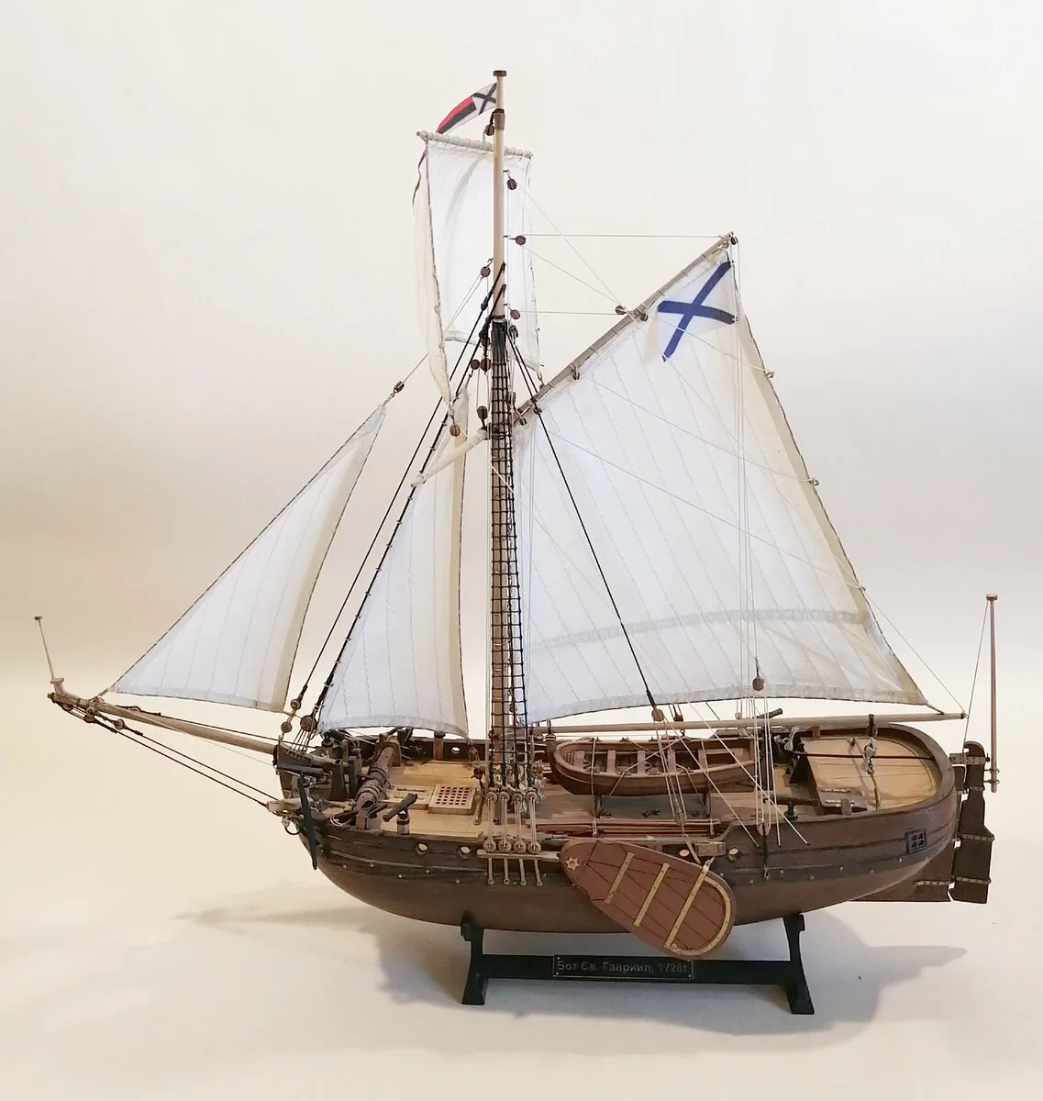
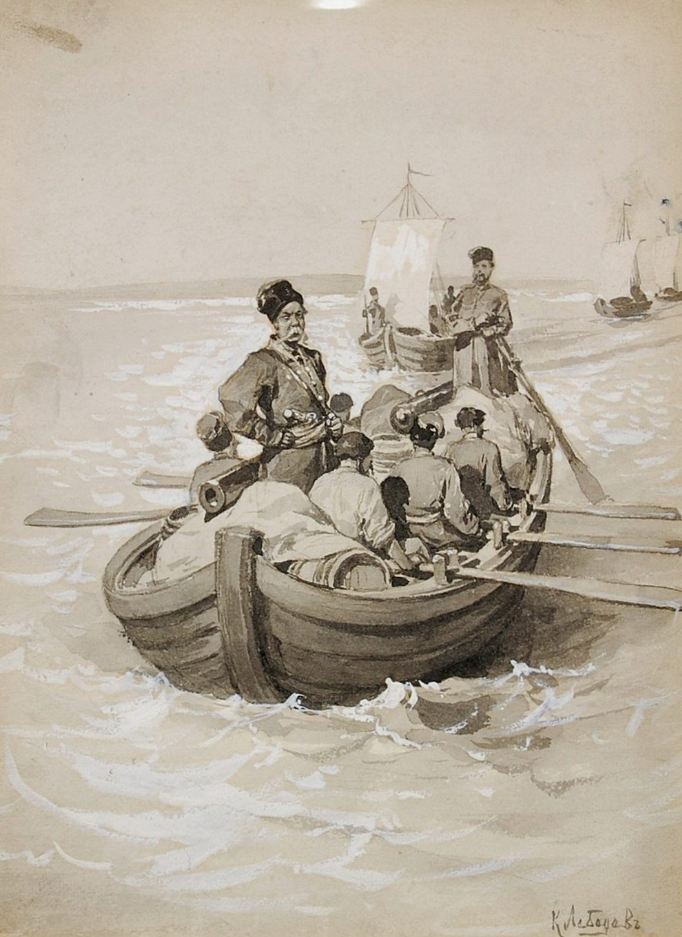
1.Как вы думаете, какими качествами обладают люди, которые исследуют Арктику?
2. Назовите легендарных первопроходцев 17 века.
(Смелость, ответственность, патриотизм).
(Семён Дежнёв, Семён Челюскин и Витус Беринг)

Slide 13
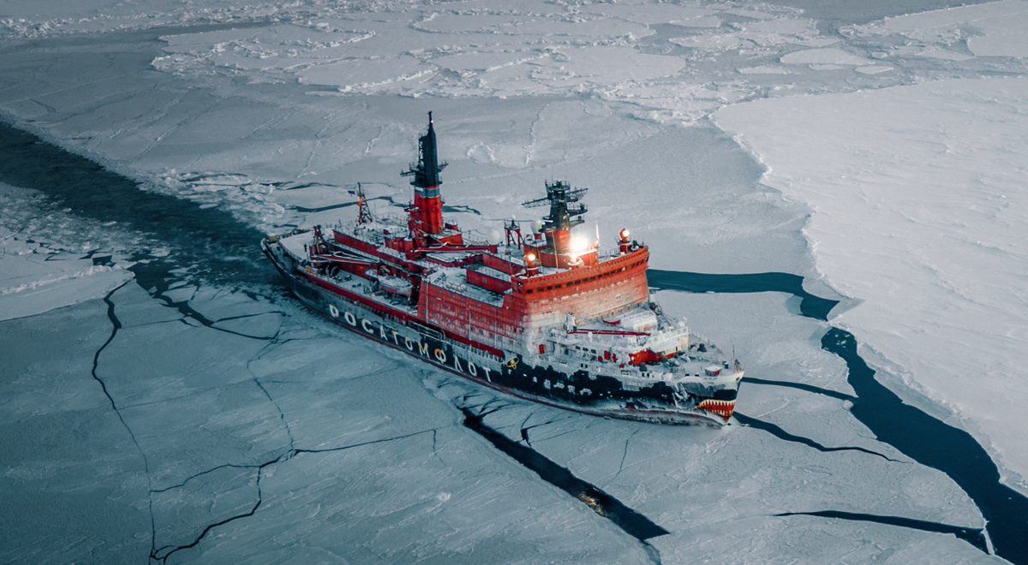
1.В каком веке был освоен северный морской путь?
2. Зачем прокладывался этот путь?
(16 веке)
(Кратчайшая путь, развитие инфраструктуры, новые возможности, экологическая безопасность)

Slide 14


Slide 15

Спасибо за внимание!

